Slide 1


2019 2D게임프로그래밍 1차 발표
2018180005
김명훈

Slide 2
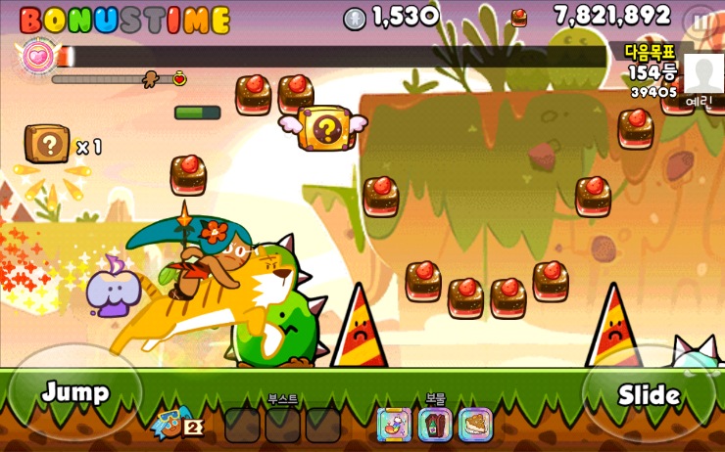
게임 컨셉
쿠키런을 모작한 러닝 액션 게임
방향키를 통해 점프와 슬라이드로 캐릭터를 조작
젤리를 획득하여 점수를 쌓음
점수를 쌓아 얻은 포인트는 누적되어 게임 내의 상점에서 캐릭터나 강화 아이템을 구매하는 데 사용

Slide 3

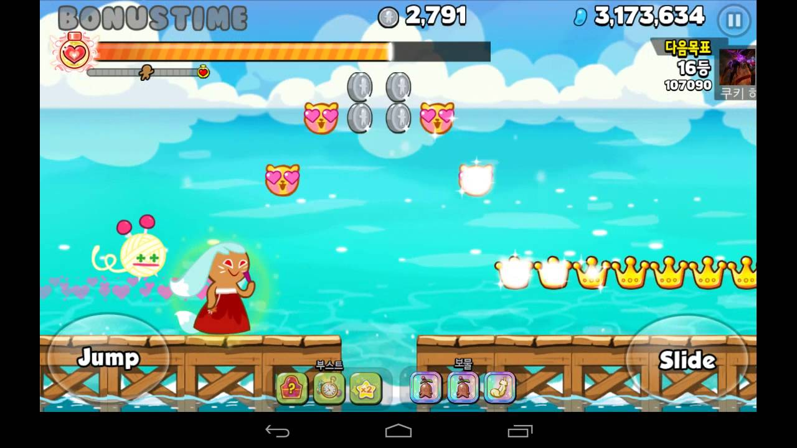
예상 게임 실행 흐름(인게임)
-장애물을 피해 달리며 진행
-아이템을 획득하여 점수 획득과
강화
-젤리를 획득하여 점수 획득
-장애물에 피격시 체력 감소
-플레이하면 자동으로 체력이
내려가며 체력이 다 떨어질 경우
게임 오버
:플레이어 캐릭터 : UI
: 젤리 : 장애물

Slide 4
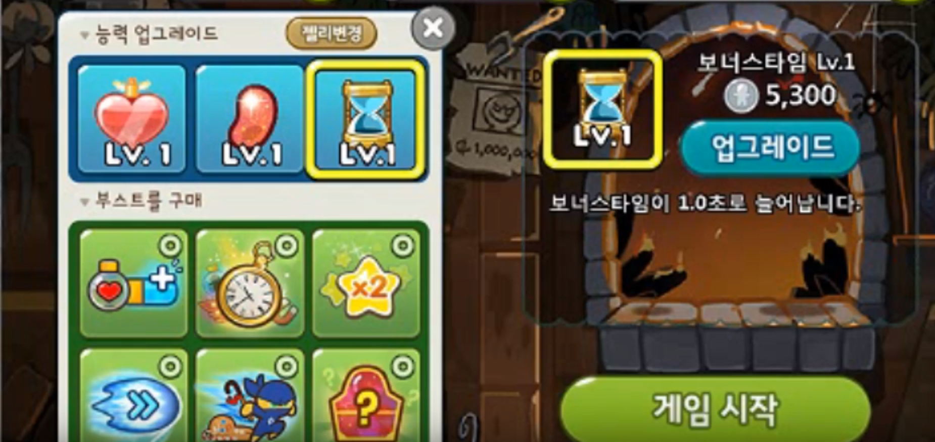
예상 게임 실행 흐름(시작 전)
게임 플레이를 통해 얻은 재화로 상점에서 부스트나 능력 업그레이드 아이템, 캐릭터를 구매 가능
구매된 아이템은 저장되며 클릭을 통해 사용 여부를 결정할 수 있음
: 캐릭터 능력 업그레이드
: 게임 시작 전 구매 가능한 부스트

Slide 5
개발 범위
내용 | 최소 범위 | 최대 범위
캐릭터 | 자동으로 오른쪽으로 이동, 방향키를 통해 점프와 슬라이딩 기능 사용 | 상점을 통한 캐릭터 능력 업그레이드
맵 | 장애물(3종) 젤리(3종) | 설원(미끄러짐), 정글(함정 추가) 등 다양한 배경과 특징을 가진 맵 추가
난이도 | 플레이타임이 길어질수록 맵의 스크롤 속도와 캐릭터의 이동속도가 증가함
게임기능 | 장애물,젤리와 충돌 획득한 포인트 게임 오버 후 저장 | 튜토리얼 추가 최고 기록 저장 기능
아이템 | 인게임 아이템(3종) | 아이템 추가 구현
사운드 | 맵 기본 BGM, 장애물 피격 사운드, 게임 오버 사운드, 젤리 획득 사운드 | 캐릭터마다 다른 특수 사운드
애니메이션 | 달리기, 슬라이딩, 점프, 2단 점프 | 캐릭터마다 다른 애니메이션( 이동, 사망, 점프 등)
상점 | 부스트 아이템 3종, 캐릭터 5종 구현 | 펫 추가

Slide 6
개발 일정 (1~5주차)
1주차 | 자료 수집 | 리소스 수집 및 스프라이트 작업 UI 배치도 구성
2주차 | 캐릭터 | 플레이어캐릭터 6종 구현(이동, 액션, 사망) UI 배치 및 배경 구현 캐릭터별 특수능력 구현
3주차 | 맵 아이템 | 맵 구현(2개) 아이템 5종 구현
4주차 | 맵,캐릭터 통신 체크, 상점 | 플레이어와 장애물과 아이템의 충돌체크 구현 부스트 아이템과 캐릭터 구매가 가능한 상점 구현
5주차 | 중간 점검 메뉴 구현 | 4주차까지 진행 사항 중 부족한 점 보완 메뉴 구현(시작,일시정지)

Slide 7
개발 일정 (6~10주차)
6주차 | 추가범위 구현 | 펫 추가, 캐릭터 애니메이션&사운드 추가
7주차 | 추가범위 구현 | 신규 스테이지 추가 튜토리얼 추가
8주차 | 메인 화면 구현 | 게임 시작 전 메인 화면(시작 전, 게임 오버) 구현
9주차 | 세부사항 조절 및 디버깅 | 난이도 조정(장애물 배치, 충돌 범위, 체력 소모) 디버깅
10주차 | 최종점검 | 게임 완성 및 릴리즈

